Slide 1








Архипелаг 2022: #НастоящееБудущее
Технологии, которые работают
Мобильное приложение по личной продуктивности
https://pt.2035.university/project/mobilnoe-prilozenie-po-licnoj-produktivnosti-viplan

Slide 2
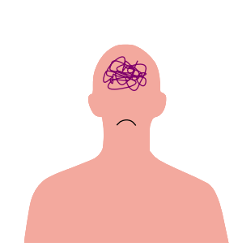

Проблема
Много дел – мало времени.
Хочется все и сразу, а успевается только рутина
Важные задачи откладываются на потом.
Мир перенасыщен информацией, не знаешь, куда направить свой фокус.
Балансируя между домом и работой, где еще взять время на себя, друзей, путешествия, отдых, хобби и личное развитие?
ХОББИ
ДЕТИ
ДОМ
ДРУЗЬЯ
ЗДОРОВЬЕ
РАБОТА

Slide 3
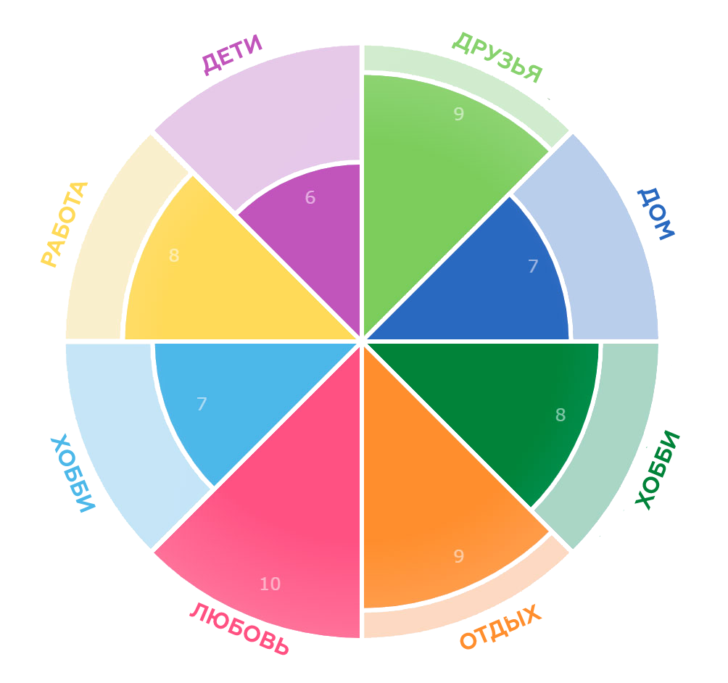


Решение
Личный помощник в кармане.
Удобный планировщик всегда под рукой.
План дальше одного дня (неделя, месяц, год).
Цветная аналитика затраченного времени на каждую сферу жизни.
Колесо баланса – для достижения яркой жизни по всем сферам.
ПОРЯДОК В ГОЛОВЕ

Slide 4
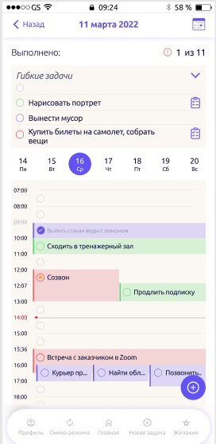
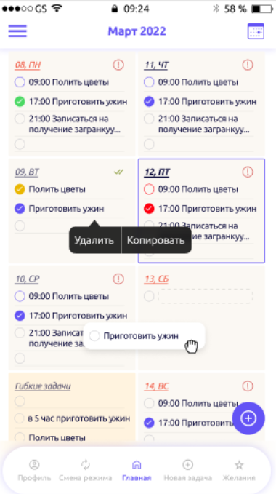
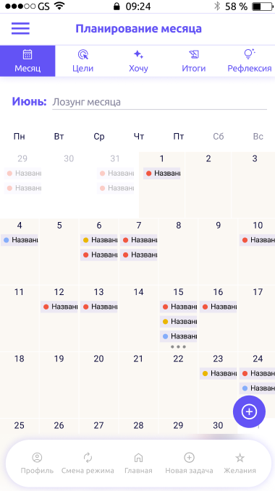
Обзор продукта
ПЛАНИРОВАНИЕ ДАЛЬШЕ ОДНОГО ДНЯ

Slide 5
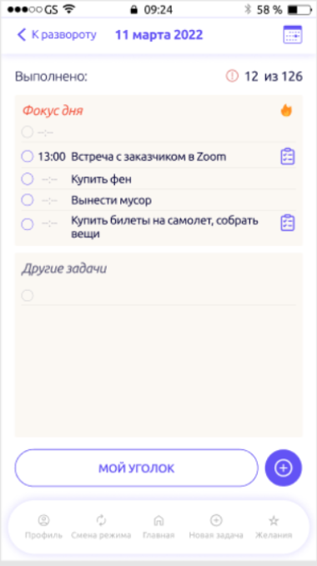
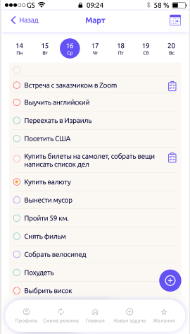
Обзор продукта
ГИБКОЕ И ЖЁСТКОЕ ПЛАНИРОВАНИЕ НА ВЫБОР

Slide 6
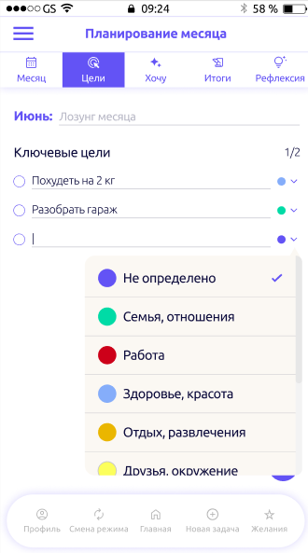
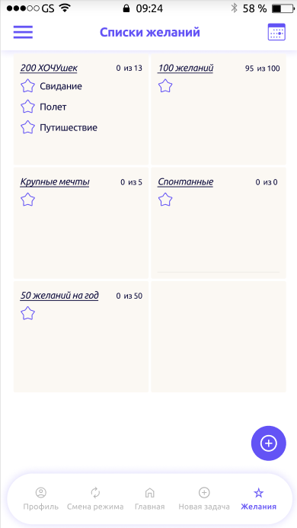
Обзор продукта
РАБОТА С ЦЕЛЯМИ И ЖЕЛАНИЯМИ

Slide 7
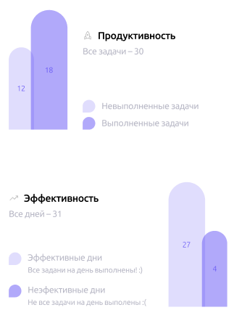
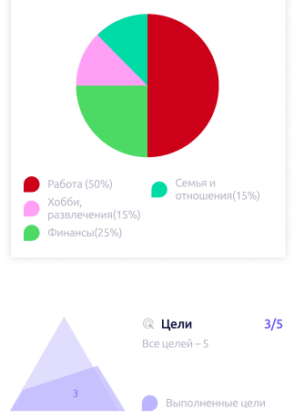
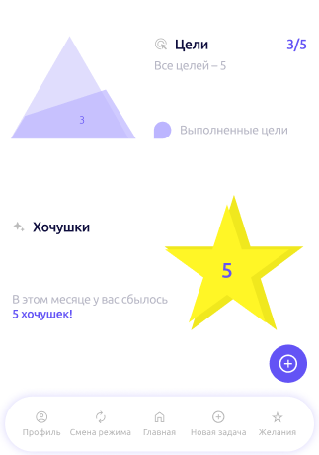
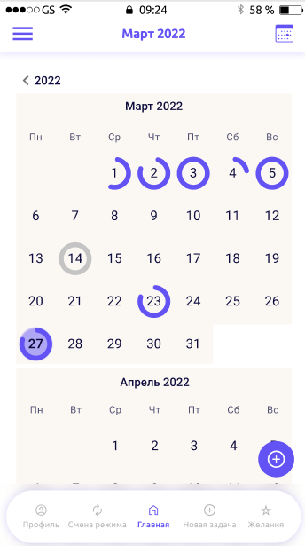
Обзор продукта
ЦВЕТНАЯ АНАЛИТИКА

Slide 8
Конкуренты
 | ViPlan | Todoist | Tick Tick | AnyDo | Weeek | Brite
Планирование по часам (сетка времени) | + | + | + | + | + | +
Колесо баланса | + | - | - | - | - | -
Аналитика сфер жизни | + | - | - | - | - | -
Искусственный интеллект | + | - | - | - | - | -
Голосовой помощник | + | + | + | + | + | -
Более 10 инструментов продуктивности в 1 приложении | + | - | - | - | - | +
Гибкое планирование недели | + | - | - | - | - | -
Геймификация | + | + | + | - | - | +
Обучающий блок | + | - | - | - | - | +
Количество загрузок за последние 30 дней |  | 200 000 | 200 000 | 100 000 | > 5 000 | > 10 000
Выручка за последние 30 дней |  | 100 000 $ | 100 000 $ | 60 000 $ | > 3 000 $ | > 5 000 $
Цена на Премиум месяц/год | 5 $ / 35 $ | 5 $ / 35 $ | 3 $ / 30 $ | 6 $ / 36 $ | 10 $ / - | 4 $ / 40 $

Slide 9
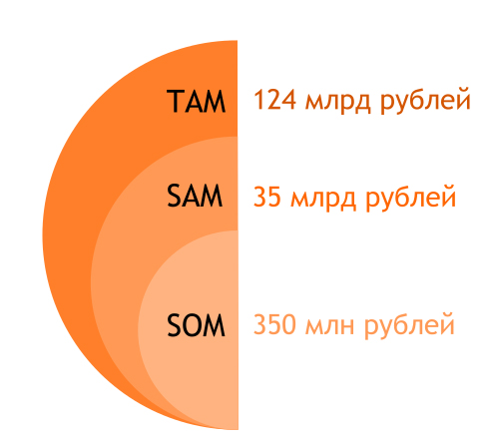
Рынок
1 % рынка через 2 года, 350 000 пользователей, это 350 млн.рублей.
Ближайшая ЦА: фрилансеры, предприниматели.
В РФ, Казахстан и Белоруссия проживает 124 млн трудоспособного населения в возрасте от 18 до 60 лет.
При нашей средней стоимости годовой подписки 1000 рублей - объём рынка составляет 124 млрд рублей. Из них 35 млн. населения имеет доход более 50000 рублей. Это рынок 35 млрд. Из этого объема рынка мы планируем заполучить 1% аудитории и выйти на 350 млн.руб в 2024 году.

Slide 10


Бизнес-модель
ПЕРВАЯ ОЧЕРЕДЬ
Базовая подписка - бесплатно, базовые функции хорошего ежедневника, качественное планирование.
ViPlan – социально ориентированный проект. Мы помогаем КАЖДОМУ желающему получить отличный базовый планер на бесплатной основе, создавая вокруг себя сообщество высокопродуктивных людей! С целью охватить максимальное количество пользователей и стать их проводником в осознанную и яркую жизнь!
Премимум подписка - месяц/год , аналитика жизни, работа с целями и желаниями, важные списки.
Встроенные покупки - наборы чек-листов, курсы личностного роста и soft-skills, искусственный интеллект.
ВТОРАЯ ОЧЕРЕДЬ
Бизнес-подписка - коммерческое предложение для компаний (канал взаимодействия компаний с клиентами, встраивание в планы клиента).
Коммерческая реклама партнеров на основе поведения пользователя.

Slide 11
Текущие результаты
Готовый ПРОТОТИП приложения
Более 50 экранов, отрисованных
профессиональным UX-дизайнером
Объект инвестиций:
Мобильное приложение
ViPlan
Вложение основателей
~ 1 млн рублей
Тех.задание, созданное
системным аналитиком
Запущен процесс создания MVP
Сильные фаундеры

Slide 12
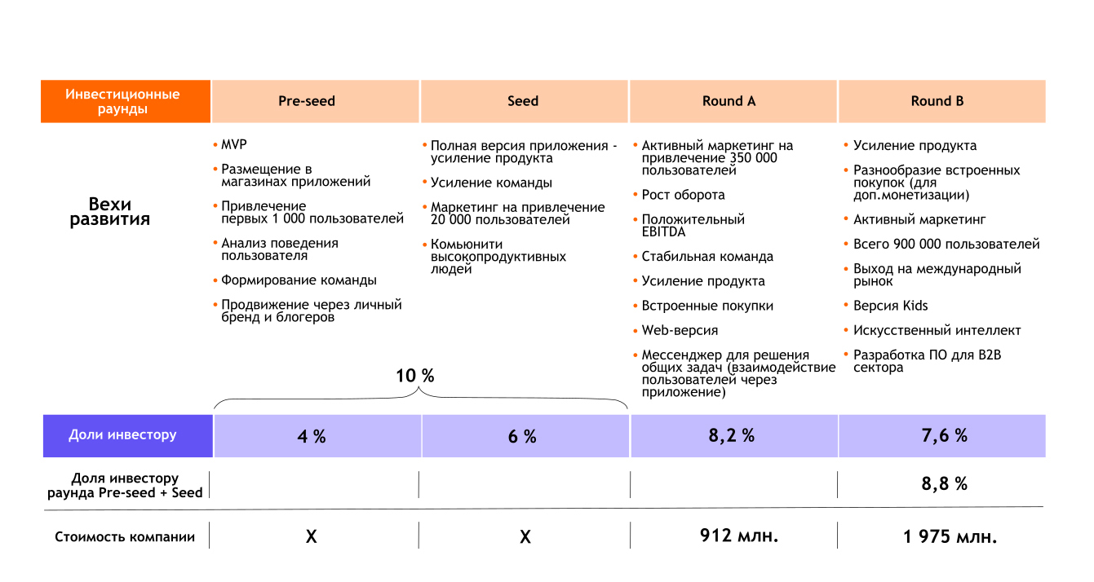
Планы развития

Slide 13
Интеллектуальная собственность

Slide 14
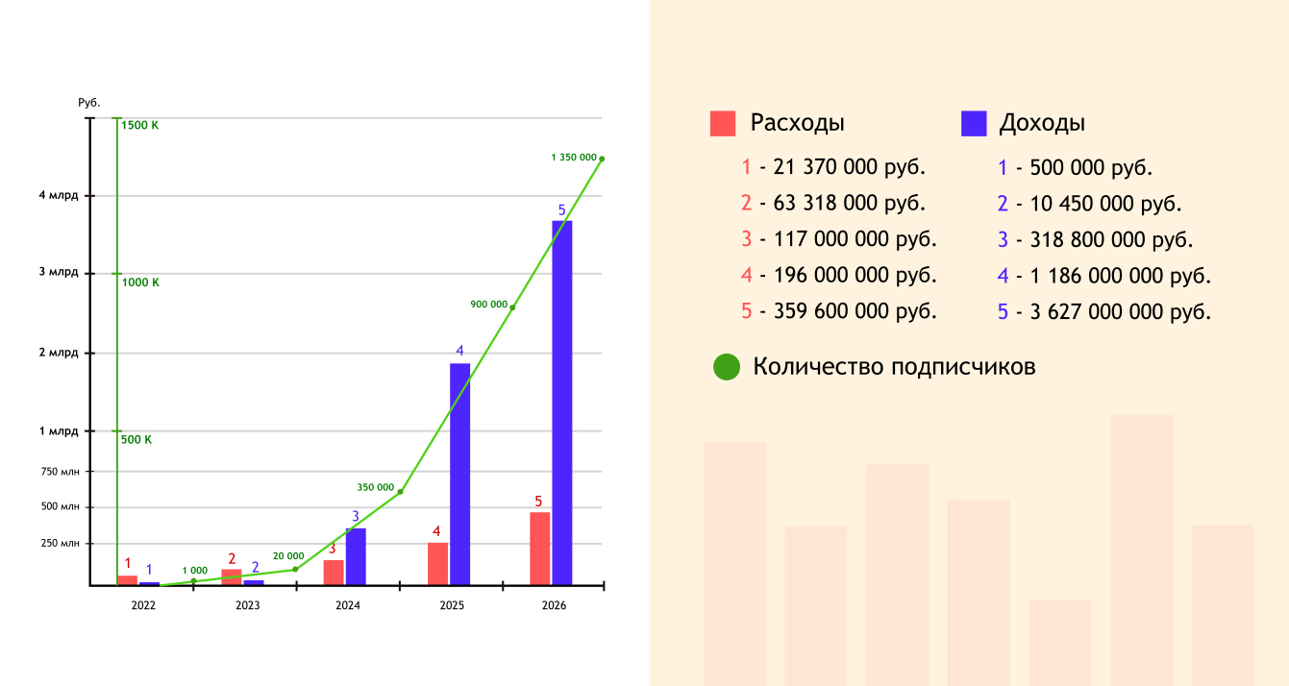
Финансы

Slide 15
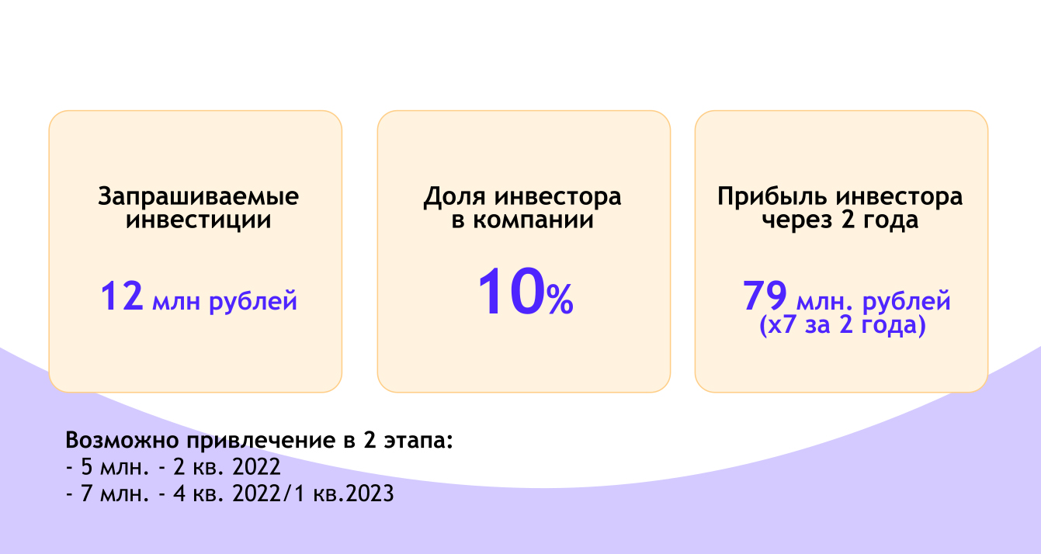
Предложение для инвестора

Slide 16
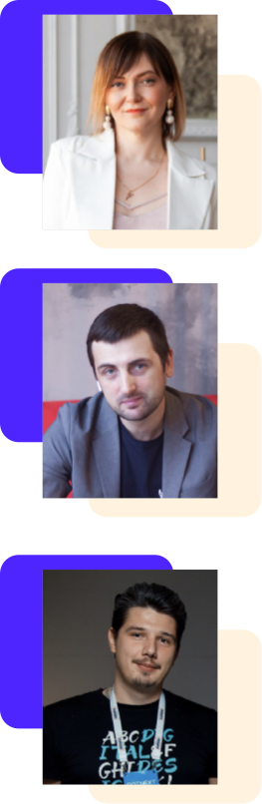

Команда
Козьмина Валерия
Эксперт по продуктивности (обучила более 2500 людей), действующий результативный предприниматель (3 салона тайского массажа в Спб), создатель бумажной канцелярии для продуктивности (продано более 1200 ежедневников).
Козьмин Денис
Финансовый директор, предприниматель с 10-летним опытом и прибыльным бизнесом (оценочная стоимость основного бизнеса 35 млн.рублей), опыт создания 4 бизнесов, 2 из которых проданы, 2 - действующие.
Соколов Сурен
Ведущий разработчик программного обеспечения, опыт в в IT-разработке - 12 лет, более 25 реализованных проектов.

Slide 17

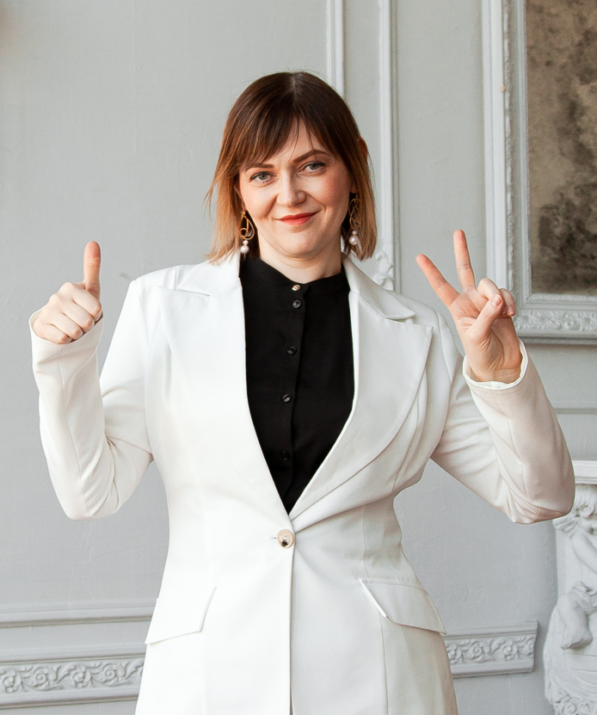


Архипелаг 2022: #НастоящееБудущее
Технологии, которые работают
Контакты
ФИО | Козьмина Валерия
 | +7 (911) 909-73-12
 | @kozminavaleriia
E-MAIL | viplan.project@yandex.ru
СДЕЛАЕМ ОБЩЕСТВО
ПРОДУКТИВНЫХ ЛЮДЕЙ ВМЕСТЕ!
Жить ярко и со смыслом!
Наш лозунг и стиль жизни

